Slide 1
ALLEMED
Nasjonal dugnad mot fattigdom og utenforskap blant barn og unge
Velkommen til dugnad,
Flora

Slide 2
Hvorfor ALLEMED?
100 000
barn vokser opp i familier med vedvarende lavinntekt
10 %
av alle barn i Norge
  Flora: 9,5% og 231 barn
Notes:
I 2016 var det 101 300 barn som vokste opp i familier med vedvarende lavinntekt (husholdning med inntekt under 60% av medianinntekt) (SSB 2018). Vi omtaler ofte dette som barnefattigdom.
I Norge, der den generelle levestandarden er høy, snakker vi om fattigdom som mer enn bare fysisk overlevelse. Relativ fattigdom betyr mer enn mangel på mat, klær og tak over hodet, det omfavner også mangel på muligheter til å delta sosialt, på lik linje som resten av samfunnet (Fløtten 2008). Når vi snakker om relativ fattigdom, brukes ofte sosiologens Peter Townsends definisjon: «En person er fattig dersom vedkommende mangler ressurser til å delta i samfunnets aktiviteter og å opprettholde den levestandarden som er vanlig i dette samfunnet.» (Townsend 1979)
Andelen barn som vokser opp i lavinntekstfamilier er sterkt økende. I perioden 1999 – 2001 utgjorde dette 3% av alle barn, mens det i nå utgjør drøyt 10% (2014 – 2016) (Kirkeberg, Epland & Normann (2012), SSB statistikkbank (2018))
I snitt betyr dette at hver skoleklasse har 2 - 3 barn som vokser opp i barnefattigdom.
Kilde:
SSB statistikkbank (2018),
Fløtten, T. & Pedersen, A. W. (2008). Fattigdom som mangel på sosialt aksepterte levekår. Resultater fra en spørreundersøkelse. I I. Harsløf & S. Seim (red.), Fattigdommens dynamikk. Perspektiver på marginalisering i det norske samfunnet. Oslo: Universitetsforlaget.
Kirkeberg, M. I., Epland, J. & Normann, T. M. (2012). Økonomi og levekår for ulike lavinntektsgrupper 2011. SSB-rapport 8/2012. Oslo/Kongssvinger: Statistisk Sentralbyrå

Slide 3
Og korleis har dei det?
Å vokse opp i lavinntekt påvirkar livskvalitet på nesten alle områder
Forhold til vennar og familie
Skoletrivsel
Helseutfordringar
Mobbing
Negative/pessimistiske tankar om framtida
Deltar mindre i organiserte fritidsaktivitetar
Brukar meir tid foran skjerm
Notes:
Ungdata viser at det å vokse opp i familie med lavinntekt, har en rekke negative ringvirkninger her og nå.
De har et noe mer problematisk forhold til foreldre og venner, de trives dårligere på skolen, de har oftere fysiske og psykiske helseplager, de er mer utsatt for mobbing, de er mer pessimistiske med tanke på framtiden, de deltar sjeldnere i organiserte fritidsaktiviteter og bruker mer av fritiden sin foran ulike skjermer enn ungdom som vokser opp i familier med mange sosioøkonomiske ressurser (Bakken, Frøyland, Sletten (2015))
Samlet viser dette at barna betaler en høy pris når familiens økonomi er stram.
Kilde: Bakken, A., Frøyland. L. R. & Sletten, M. (2016). Sosiale forskjeller i unges liv. Hva sier Ungdata-undersøkelsene? NOVA Rapport 3/16. Oslo: NOVA.

Slide 4
Kven er disse barna?
Hushaldningar med barn i risiko for fattigdom kjennetegnes ofte av minst ein av disse gruppene:
  barn i hushaldningar med innvandrerbakgrunn
  barn i hushaldningar med einslige forsørgarar
  barn i hushaldningar med svak tilknytning til arbeidslivet eller hovedinntektstakar har lav utdanning
  barn i barnerike hushaldningar
Notes:
På nasjonalt nivå ser man at det er en økt risiko for barnefattigdom i husholdning med visse kjennetegn.
Om lag 50% av barna i lavinntektsfamilier har innvandrerbakgrunn, men disse barna utgjør bare ca. 13% av den totale barnegruppen. Dette betyr at denne gruppen er overrepresentert, men innvandring er ikke eneste forklaring til barnefattigdom. (Omholdt (red) (2016))
Det er store variasjoner i forekomsten av barnefattigdom mellom ulike fylker og kommer. Forekomsten av barnefattigdom er høyere i større byer, men er likevel en nasjonal utfordring.
Kilde:
Omholdt (red): Økonomi og levekår for ulike lavinntektsgrupper 2016 (https://www.ssb.no/inntekt-og-forbruk/artikler-og-publikasjoner/_attachment/281093))

Slide 5

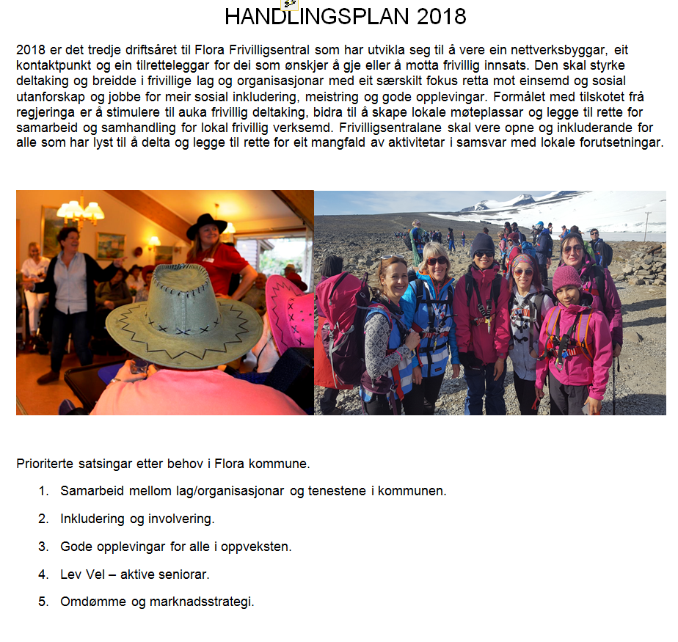

Slide 6

Vi tilbyr Fritidserklæringa

Slide 7
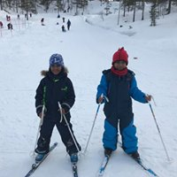
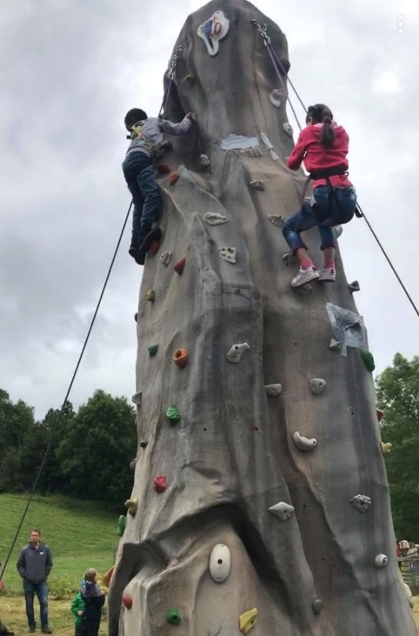
Totaltoversikt aktivitetar – oppvekst og inkludering
Tilrettelagt administrativt og med bidrag økonomisk av Flora Frivilligsentral i samarbeid med organisasjonar og tenestene i Flora kommune.
Gratis enkeltarrangement og turar
Tur til Eikefjorddagane (aug) 45 pers
Tur til barnas verdsdagar (nov) 90 pers
Skitur til Instedalen med Barnas turlag (jan) 25 pers
Til Topps på Galdhøpiggen–Røde Kors (jun) 32 pers
FN-dagen (okt) 160 pers Vennskapsfrukost TV-aksjonen (okt) 7 pers
Internasjonal familiedag på Havglytt (sep) 150 pers
Internasjonal fest Tamilsk foreining (apr) 100 pers
Julegleder for barn gåve à 400,- Røde Kors 200 barn/unge
Fisketur Flora Jeger og fiskeforening (sep) 14 pers
Julebord rus og psykiatri (des) 33 pers
Gratis kino ungdom ved skulestart 229 ungdommar
Gratis kino for familiar i feriane 1424 pers
Tilbod totalt 2509 personar

Slide 8
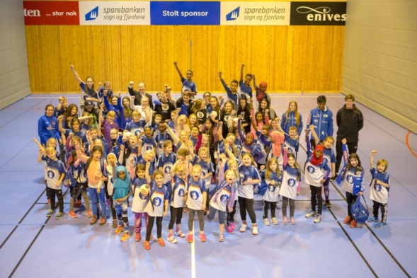
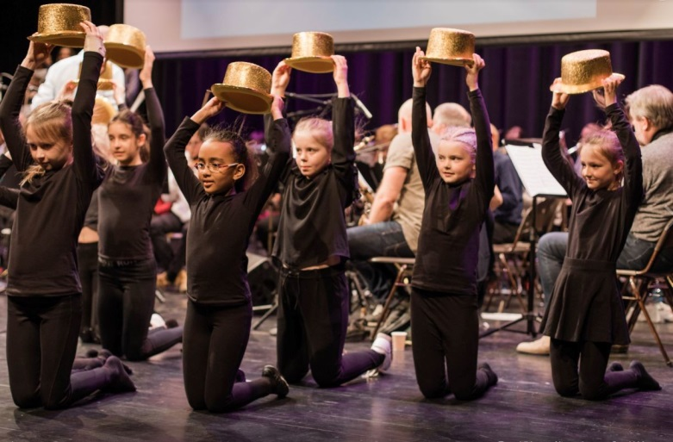
Gratis medlemskap barn og unge
FSK fotball 40 barn
FSK handball 19 barn
FTIF volleyball 8 barn
Flora kommunale kulturskule 25 barn
Florø Drill 2 barn
Florø Taekwondo 4 barn
Soldalen aktivitetsgård 8 barn
Dans uten grenser 1 barn
Florø Musikkteater 1 barn
Engen treningsstudio 2 barn
Havhesten (henvist frå tenester) 10 barn
Florø filmklubb medlemskap 50 barn
FA Speidere 1 barn
Eikefjord Idrettslag 2 barn
Totalt: 169 barn

Slide 9
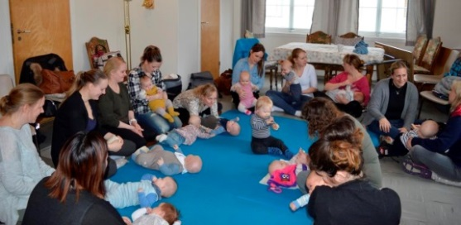
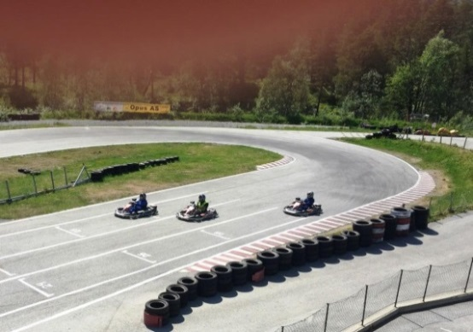
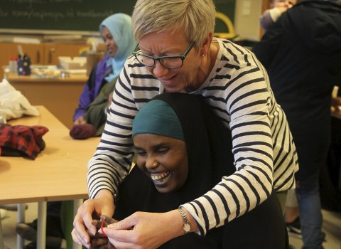
Gratis jamnleg organiserte aktivitetar (ca. antall kvar gong)
Sykurs for damer – NOSFO 25 pers
Gym og gøy fysisk akt. for damer – NOSFO 15 pers
Norskkafè på biblioteket - Røde Kors 8 pers
Flyktningguide – Røde Kors 5 pers Symjekurs à 10 gongar - Havhesten 60 pers
Lavterskelturar våren 2018 – Røde Kors/Turlag 15 pers
Morsmål- og leksehjelp – NOSFO 15 barn
Barseltreff – Florø Sanitetsforening m/barn 15 barn
"Sisterhood" jentegruppe 8. trinn 8 jenter
Leksehjelp Røde kors 8. trinn 12 barn
Tilbod jevnlige aktivitetar 174 personar

Slide 10
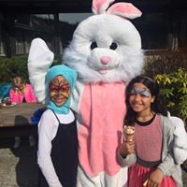
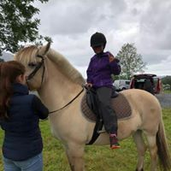
Ferieaktivitetar barn og unge
Fotballskulen veke (sommar) 25 barn
Handballskulen veke (sommar) 26 barn
2 familiehelger, Krokane Sanitetslag 60 pers
Gardsveke Soldalen Akt. gard (sommar) 2 barn
Segleskuleveke (sommar) 2 barn
Sommarskule kystmuseet 2 barn
Handballskule vinter og haustferie 57 barn
Sommarskule forskarfabrikken 2 barn
Totalt tilbod i feriane: 176 barn/ 7 familiar
TIL SAMAN CA. KR. 700 000,- PÅ AKTIVITETAR I 2018.

Slide 11
Kor får vi pengane frå?
Aktivitetsmidlar frå KF Innvandrersenteret, kr 200 000
Barnefattigdomsmidlar frå Flora Bystyre, inntil kr 300 000
Bufdir – inkludering av barn i lavinntektsfamiliar, kr 280 000 i 2019
Fylkesmannen – midlar til symjeopplæring, ca. kr 100 000 i 2018
Notes:
Viktig for oss å ha ein forutsigbarheit
Midlane går direkte til aktivitet og tilbod for barn, unge og familiar, med andre ord direkte til organisasjonane.
I tillegg er det mange organisasjoner som sjølve søkjer inkluderingsmidlar, noko som er svært positiv, døme;
Flora Røde Kors, SK Handball, NOSFO, Askrova Grandalag, Krokane og Florø Sanitetslag og fleire…

Slide 12
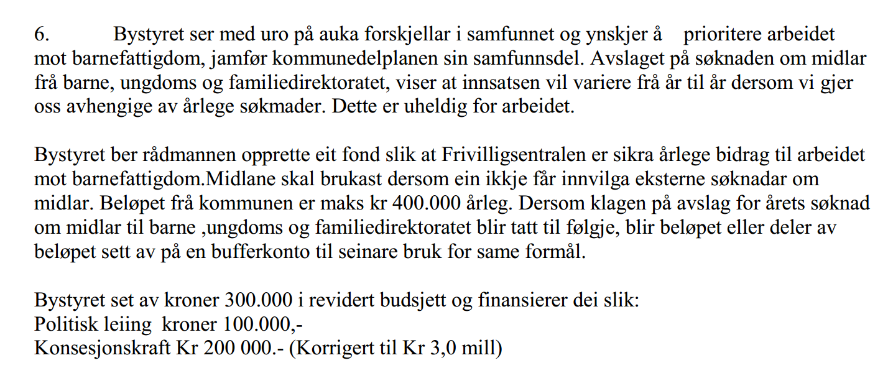
Bystyrevedtak i juni 2018 – revidert budsjett punkt 6
Politisk forankring i levekårsutvalet november 2018
Notes:
2018: Fekk vi Barnefattigdomsmidlar av bystyret (300 000,-) + BufDir, Gjensidigestiftlesen og eigne inkluderingsmidlar: totalt ca. kr 700 000,- i 2018
Med Vågsøy kommune blei med i KS- nettverket «Aktiv fritid for barn og unge (3 samlingar i Oslo, juni, oktober og sist i januar 2019)
Hausten 2018 vart det gjort eit vedtak i levekårsutvalet som forankra arbeidet med fritiserklæringen: https://innsyn.onacos.no/flora/wfinnsyn.ashx?response=journalpost_detaljer&journalpostid=2018017810&

Slide 13
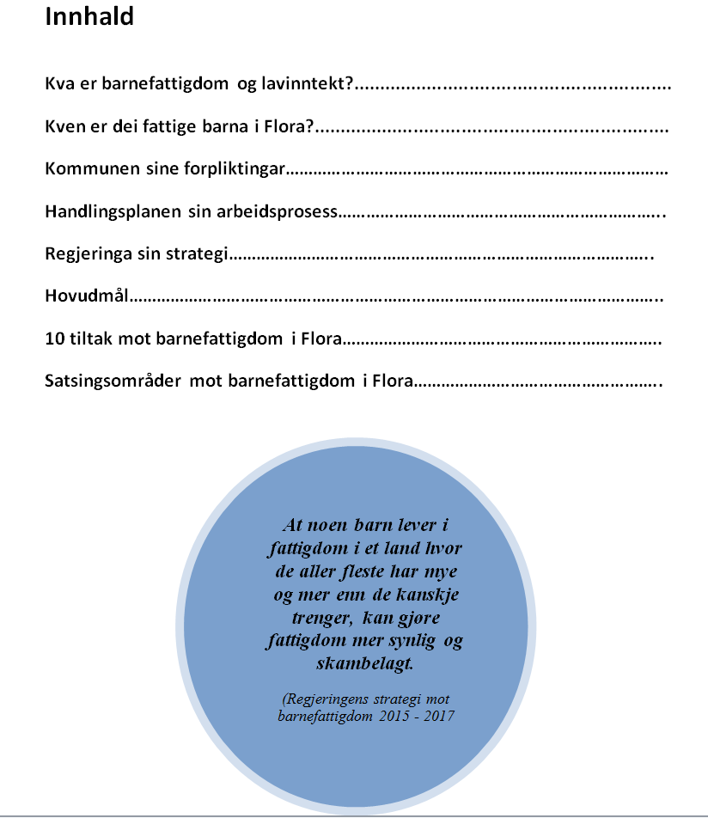
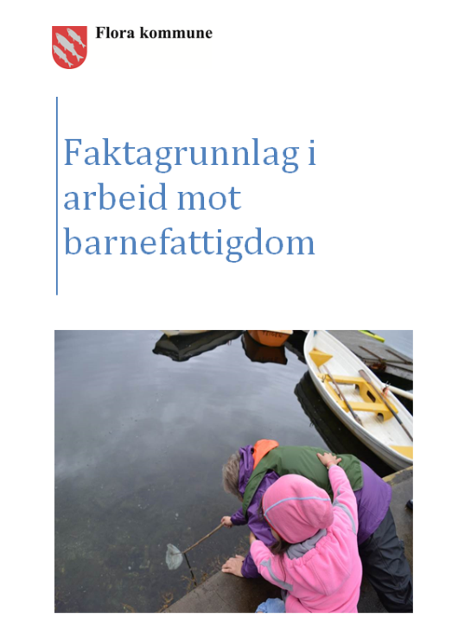
Handlingsplan mot barnefattigdom?

Slide 14
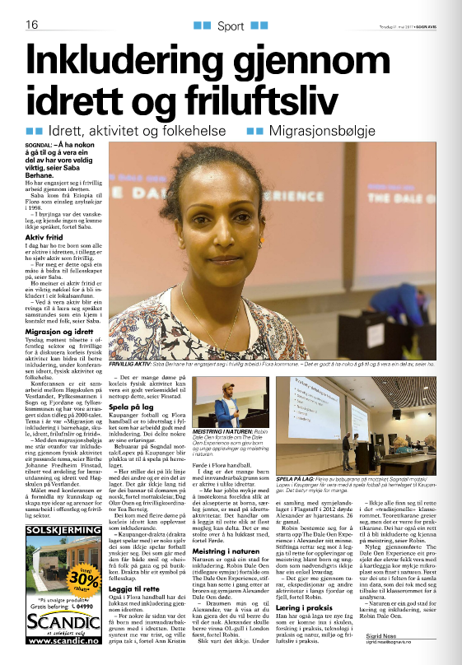
Utfordringar som vi har sett
Kompetanse
Transport
Økonomi
Ambisjonsnivå og lavterskeltilbod
Barns medverknad
Notes:
Kompetanse (forankring i kommunen, frivillige organisasjonar sine aktivitetsleiarar og tillitsvalde på inkludering, fleirkultur og korleis behalde på personar med migrasjonsbakgrunn. Ekskluderar barn og unge)
PAUSE!!!!

Slide 15
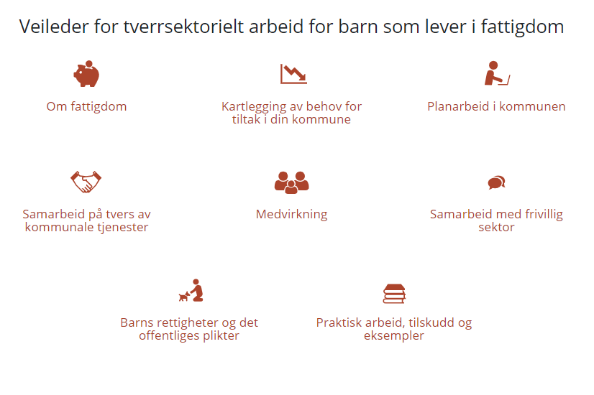
Ny Bufdir-veileder!
Notes:
På nasjonalt nivå ser man at det er en økt risiko for barnefattigdom i husholdning med visse kjennetegn.
Om lag 50% av barna i lavinntektsfamilier har innvandrerbakgrunn, men disse barna utgjør bare ca. 13% av den totale barnegruppen. Dette betyr at denne gruppen er overrepresentert, men innvandring er ikke eneste forklaring til barnefattigdom. (Omholdt (red) (2016))
Det er store variasjoner i forekomsten av barnefattigdom mellom ulike fylker og kommer. Forekomsten av barnefattigdom er høyere i større byer, men er likevel en nasjonal utfordring.
Kilde:
Omholdt (red): Økonomi og levekår for ulike lavinntektsgrupper 2016 (https://www.ssb.no/inntekt-og-forbruk/artikler-og-publikasjoner/_attachment/281093))

Slide 16
Hva er ALLEMED?
  ALLEMED er et dialogverktøy som skal gjøre det lettere å inkludere alle barn og unge i fritidsaktiviteter uavhengig av familiens økonomi.
  Verktøyet brukes til å skape diskusjon og finne ut hva som kan gjøres for å få alle med.
Notes:
ALLEMED er et initiativ som startet hos frivilligheten. Det var på et debattmøte barnefattigdom i 2013 at frivilligheten ble utfordret til å ta sin del av ansvaret for denne utfordrende samfunnsutviklingen. Det er stadig flere barn i Norge som vokser opp i vedvarende lavinntekt, en utvikling samtlige av de store organisasjonene stod ovenfor og så på med bekymring. Det kan jo da være lett å tenke at dette må stat og kommune ta ansvar for og rette opp i, men på dette møtet ble frivilligheten utfordret til å se på seg selv, og hva de selv kan gjøre for å sørge for at barn og unge ikke blir ekskluderte. Det var jo de som hadde tilbudene som var med på å ekskludere barn og unge.
Frivilligheten tok denne utfordringen. En arbeidsgruppe gikk sammen og startet arbeidet med det som nå er Nasjonal dugnad mot fattigdom og utenforskap. Målet med dugnaden er at frivilligheten i Norge jobber sammen mot et felles mål om at alle barn og unge skal ha mulighet til å delta i organisert fritidsaktivitet. Spørsmålet de stilte seg var da, hvordan skal vi oppnå dette målet? Jo vi må begynne med å snakke sammen. Og det er det ALLEMED er. Det er et dialog- og handlingsverktøy som skal brukes for å komme frem til konkrete løsninger hos seg selv, med de forutsetningene man har og innenfor det handlingsrommet man kan jobbe i.
ALLEMED er, som nevnt, et initiativ som startet hos frivilligheten og for frivilligheten som et verktøy som skal brukes for å finne løsninger som senker de økonomiske barrierene for deltakelse.
ALLEMED for frivilligheten-verktøyet ble lansert i juni 2016 og brukes aktivt i en rekke store organisasjoner, lag og foreninger, som vist. Men arbeidet med å få ALLE MED kan ikke ligge hos frivilligheten alene. Frivilligheten i Norge er i en særskilt posisjon og er i all hovedsak de som har aktivitetstilbudene som barn og unge skal få mulighet til å være en del av. Og de har et ansvar for å holde kostnadene for deltakelse nede, men de kan ikke være alene med å ha ansvaret for at alle skal få delta i fritidsaktivitet. De trenger å spille på lag med kommunen. Det er de som jobber kommunen som møter ALLE barn. Også de barna som aldri har vært innom frivilligheten. Det er også i kommunen vi har profesjonelle voksne som kjenner til utfordringene i familier som lever i lavinntekt. Det er i kommunen man har trygge voksne som har som sitt fagfelt å snakke med barn. Det er i kommunen man har mange, dyktige fagfolk med en samlet kompetanse som er helt uunværlig for å få til gode, lokale løsninger, og som kan være brobyggere inn i aktivitetene til frivilligheten. Og slik sikre at barn og unge får delta på aktiviteter på lik linje med andre barn. Og det er nettopp derfor vi vil ha med oss kommunene på den nasjonale dugnaden mot fattigdom og utenforskap blant barn og unge. Og det er derfor vi har laget et ALLEMED-verktøy som er tilpasset til å brukes i kommunen og blant kommunalt ansatte. Det er dere som jobber i kommunene som ser alle barn og dermed kan hjelpe til med å avdekke at noen står utenfor. Det er deres ansatte, som i lærere, helsesøstre, barnehageansatte osv. som kan snakke med barna og spørre dem om hva det er DE vil være med på. Og det er dere som kan være med å bygge bro inn i aktivitetene til frivilligheten.
Vi som jobber med ALLEMED er ikke i tvil om at det er når kommune og frivillighet jobber både med å finne god løsninger hos seg selv og så begynner å snakke med hverandre om hvordan man kan jobbe godt sammen, det er da man virkelig kan få til gode, langvarige løsninger. Og det er dette ALLEMED-verktøyet kan brukes til.

Slide 17

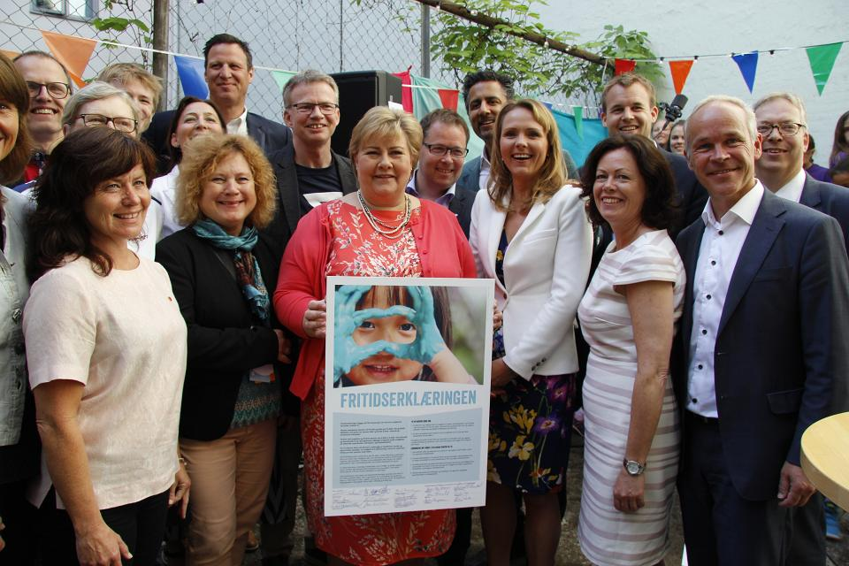
Fritidserklæringen
Notes:
Alle barn, uavhengig av foreldrenes sosiale og økonomiske situasjon, skal ha mulighet til å delta jevnlig i minst én organisert fritidsaktivitet sammen med andre.
Undertegnet av stat, kommune og frivillighet, og påpeker at vi må legge våre gode krefter sammen.
Understreker at de gode løsningene for å få barn med finnes lokalt, og oppstår når kommune og frivillighet gjør en innsats både hver for seg og i fellesskap.
Barn har gjennom FNs barnekonvensjon og norsk lov rett til å delta i alminnelige skole- og fritidsaktiviteter.
Virkeligheten
Flere barn og ungdom fra lavinntektsfamilier deltar ikke i fritidsaktiviteter.
Forskning og vår erfaring viser at fattigdom fører til at barn ekskluderes fra sosiale, kulturelle og idrettslige arenaer.

Slide 18
1. Mål for dugnaden
1
2. Hva gjør vi bra?
- Hva får vi til?
6
2
3. Hvem er vi til for?
- Hvordan fange opp?
4. Veier inn i felleskapet
- Fra samtale til handling: - Noterer forslag
5
3
5. Konkret idé:
Beskrivelse
Hvem bidrar
- Hvem tar ansvar
4
6. Oppsummering
Notes:
Deretter begynner selve dugnaden, og da er det dere som skal få litt arbeidsoppgaver. Dugnaden består av 5 ulike oppgaver som vi skal løse og diskutere både i grupper og i plenum. Hensikten med dugnaden er å
• Bli mer bevisst på hva som skal til for at vår kommune blir enda mer inkluderende.
• Bli enige om konkrete handlinger vi kan gjøre for å få alle med
PAUSE ETTER DENNE FOILEN!

Slide 19


2
Hva gjør vi bra i Flora?
Konkrete tiltak
Prosjekter
Frivillig innsats
Politisk forankring
Samarbeid
Ildsjel
5 min
Har vi konkrete historier vi er stolte av der vi klarte å hjelpe et barn inn i en fritidsaktivitet?
Notes:
I PAR!
Hensikt: Skape felles forståelse for hva kommunene gjør for å skape inkludering.
Parvis samtale i 3 min: Se på kortet “Hva gjør vi bra?”.
Ta utgangspunkt i de to spørsmålene på kortet. Notér ned stikkord på baksiden (GODE ERFARINGER)

Slide 20

2
Hva gjør vi bra?
Vi deler i plenum
Har vi konkrete historier vi er stolte av der vi klarte å hjelpe et barn inn i en fritidsaktivitet?

Slide 21

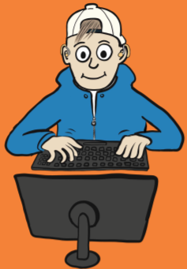
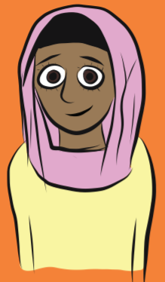
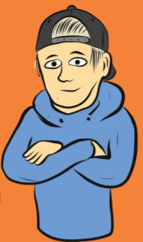
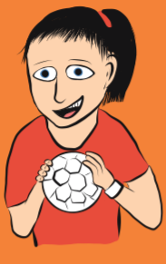
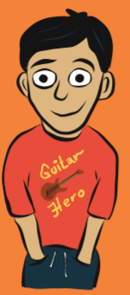

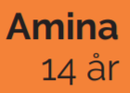



3
Hvem er vi til for?
Hver gruppe velger ett kort
Diskuter spørsmålene på baksiden av kortet
Noter ned svarene
8 min
Notes:
GRUPPER!
1.Velg en person dere ønsker å hjelpe inn i aktivitet.
2. Svar på spørsmålene på baksiden av kortene.
3. Kan være lurt å dele i plenum, men vi gjør ikke det i dag grunnet tidsbegrensninger.

Slide 22
3
Hvem er vi til for?
Vi deler i plenum
Notes:
I PLENUM!
Bruker 6 minutter på å dele i plenum. Presiser at man vanligvis vil ha bedre tid til å dele i plenum.

Slide 23

4
Veier inn i fellesskapet
Hver gruppe skal finne ideer til hvordan alle barn og unge i vår kommune får delta i fritidsaktiviteter, uavhengig av familiens økonomi:
Hva kan vi som kommune gjøre?
Hva kan vi samarbeide om tvers av kommunen og frivilligheten?
Tenk på hvordan vi kan sette ideen ut i live. Hvordan skal vi få det til? Hva er første skritt? Når kan det settes i gang?
Vær så konkret som mulig. Noter på baksiden av kortet.
PS: Alle ideer er gode!
20 min
Notes:
GRUPPER!
Ideer for hvordan alle barn og unge i vår kommune får delta i fritidsaktiviteter, uavhengig av familiens økonomi:
Hva kan vi som kommune gjøre?
Hva kan vi samarbeide med frivilligheten om?
Noter ned ideer på baksiden av kortet.
PS: Alle ideer er gode!

Slide 24
4
Tusen takk for dugnad!
WWW.ALLEMED.NO
FÅ TIPS
DEL HISTORIER
SKAP ENDRING

